Slide 1
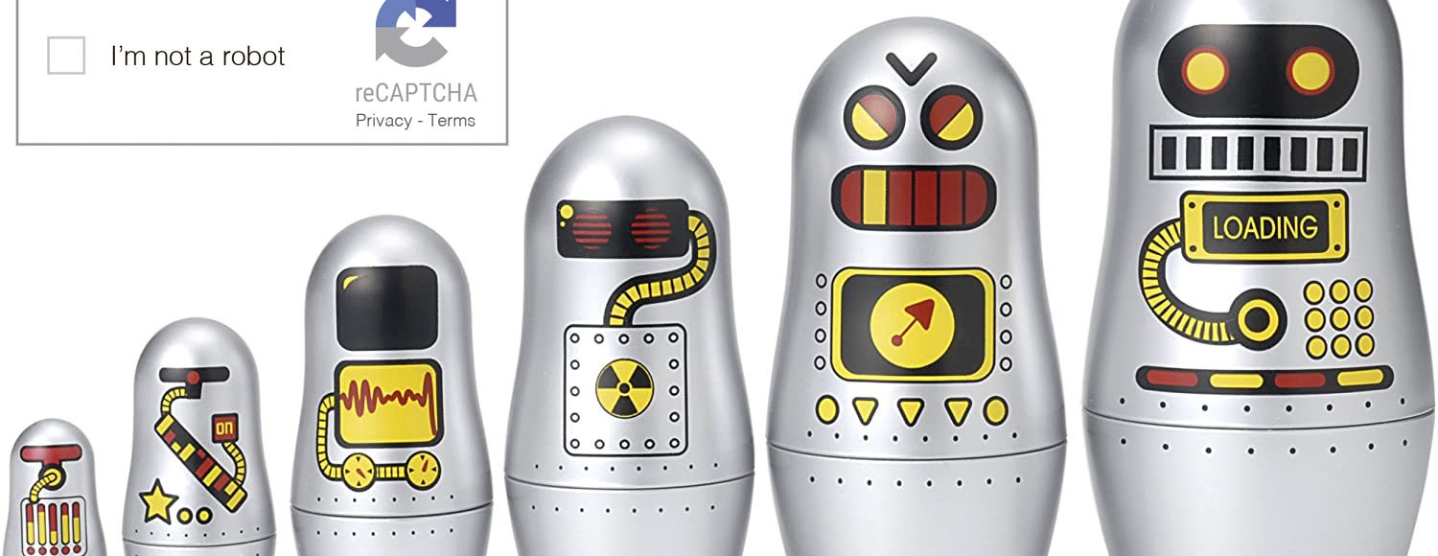
Генератор языка GPT-3
Iqor Çernin 201-202 BİO

Slide 2
Оглавление:
1)История
2)Преимущества
3)Примеры использования
4)Перспективы
5)Вывод
6)Список использованной литературы

Slide 3
GPT-3 (Generative Pre-trained Transformer 3) — тре­тье поко­ле­ние алго­рит­ма обра­бот­ки есте­ствен­но­го язы­ка от OpenAI. На сентябрь 2020 года это самая крупная и продвинутая языковая модель в мире.^{[2]} Модель, по заявлению разработчиков, может быть использована для решения «любых задач на английском языке»
28 мая 2020 группа исследователей из OpenAI под руководством Дарио Амодея опубликовала научную статью с подробным описанием алгоритма GPT-3.^{[4]}
GPT-3, как и GPT-2, — это авторегрессионная генеративная (англ.) языковая модель (англ.) на архитектуре трансформер.По сравнению с GPT-2 количество используемых параметров увеличилось более чем в 100 раз: с 1,5 до 175 млрд.^{[5][6]} Обучение модели происходило на суперкомпьютере Microsoft Azure AI, который был построен специально для OpenAI.^{[7][3]} Компания Lambda Labs подсчитала, что на такое обучение могло уйти от 4,6 млн долларов.^{[8]}Для обучения алгоритма исследователи собрали набор данных (англ.) из более 570 ГБ текстов, включающий данные проекта Common Crawl (англ.), английскую Википедию, два датасета с книгами и датасет WebText2 с текстами веб-страниц.^{[5]} Лишь 0,11 % документов, входящих в датасет, были на русском языке.^{[9]}
Сравнение характеристик разных версий GPT и похожих языковых моделей-трансформеров:
Модель | Размер, млрд параметров | Контекст, токенов | Размер датасета, ГБ
OpenAI GPT-3 | 175 | 2048 | 570
OpenAI GPT-2 | 1,5 | 1024 | 40
OpenAI GPT |  | 512
Сбер ruGPT-3 13B | 13 | 2048 | 600
Сбер ruGPT-3 XL | 1.3 | 2048 | 600
Сбер ruGPT-3 Large | 0,76 | 2048 | 600
Microsoft T-NLG | 17
Google mT5-XXL | 13
Nvidia MegatronLM | 8,3

Slide 4
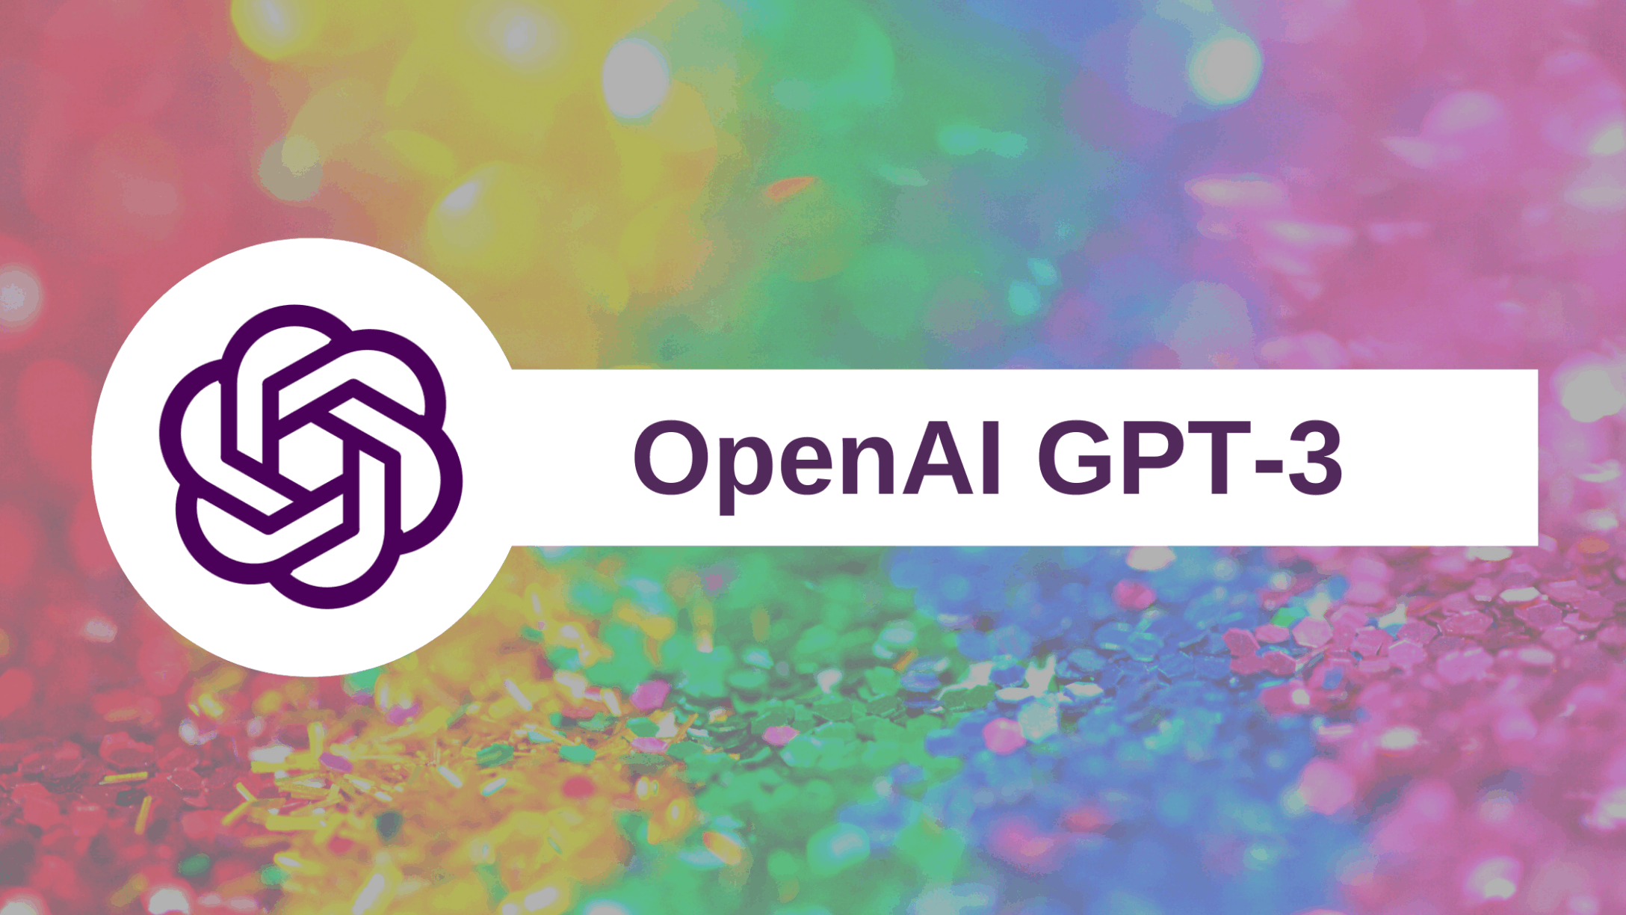
OpenAI заявил, что в отличие от других моделей, создающихся для решения конкретных языковых задач, их API может решать «любые задачи на английском языке».^{[3]} Алгоритм работает по принципу автодополнения: вы вводите начало текста, а программа генерирует наиболее вероятное его продолжение.
Как правило, лучшие результаты достигаются с помощью так называемой «точной настройки». Здесь вы изменяете архитектуру, чтобы заставить ее выполнять новую задачу, а затем продолжаете обучать ее на 100-1,000 новых примерах, чтобы «настроить» ее на новую задачу.
Вторым нововведением в GPT-3 является то, что они не использовали точную настройку. Скорее, они использовали более простую технику, где вы приводите модель к воспроизведению определенного поведения, приводя лишь несколько примеров.
Удивительным моментом является то, что благодаря увеличенному размеру GPT-3 может часто приближаться или совпадать с результатами, которые были достигнуты при тонкой настройке, без тонкая настройка. Это важно, потому что тонкая настройка дорогой когда дело доходит до вычислительной стоимости. Тем более что модель растет в размерах.
Тренировка GPT-3 оценивалась в вычислительную стоимость более чем на 4 млн долларов, и это слабое предположение. Точная настройка не стоит так дорого, но все же стоит дорого.

Slide 5
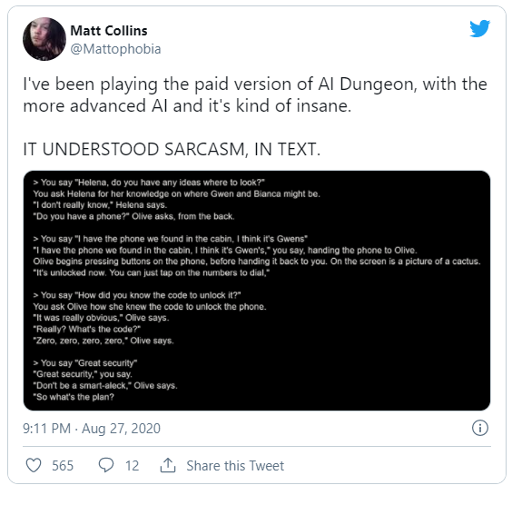
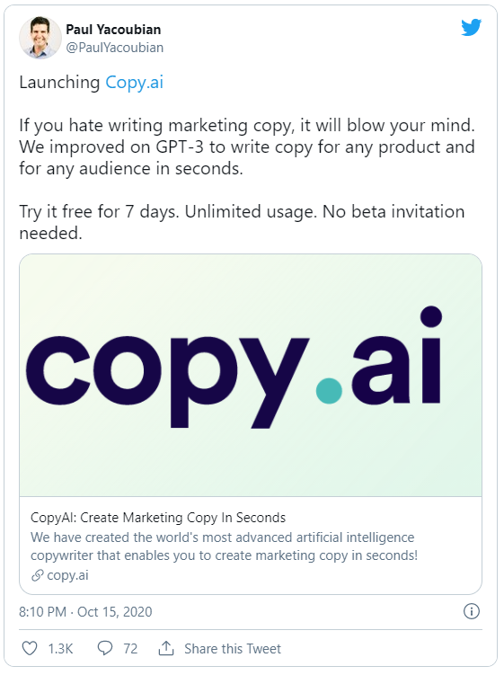
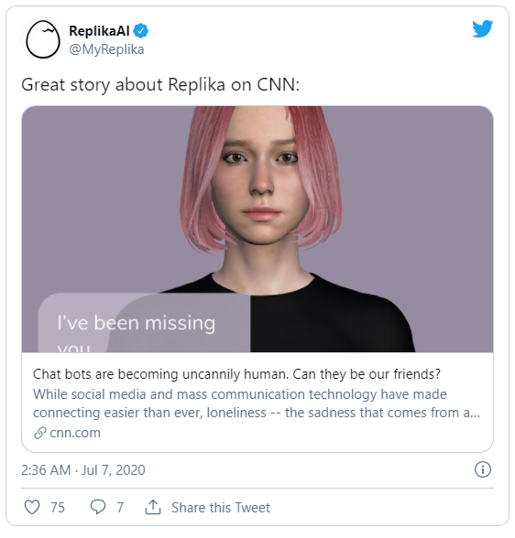
AI Dungeon
Начну, пожалуй, с одного из самых интересных на мой взгляд проектов — AI Dungeon. Это текстовая приключенческая игра, в которой сценарий создается на ходу самим игроком. Говорят, что даже может понять сарказм:
Copy.ai
Конечно, уже есть более прикладные проекты, решающие задачи бизнеса. Например, стартап Copy.ai позволяет создавать рекламные тексты для разных продуктов и разной аудитории за считанные секунды. Такой проект конечно не заменит всех копирайторов, но точно поможет сократить их численность.
Replika.ai
Так как фокус Leta Capital — это русскоязычные технологические предприниматели, то и здесь мы нашли такой проект. Replika.ai — это чатбот компаньен, который может вам заменить друга, подругу, ментора, психолога.

Slide 6
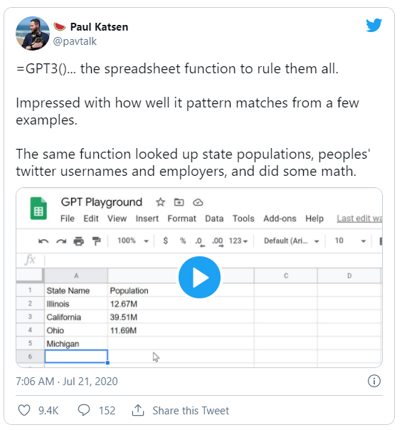
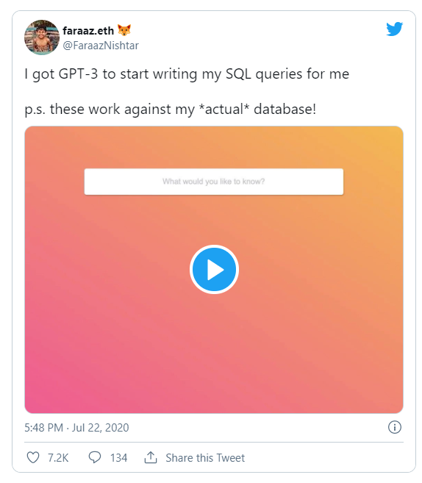
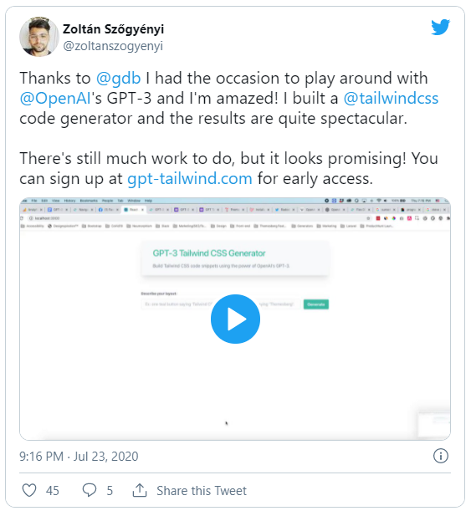
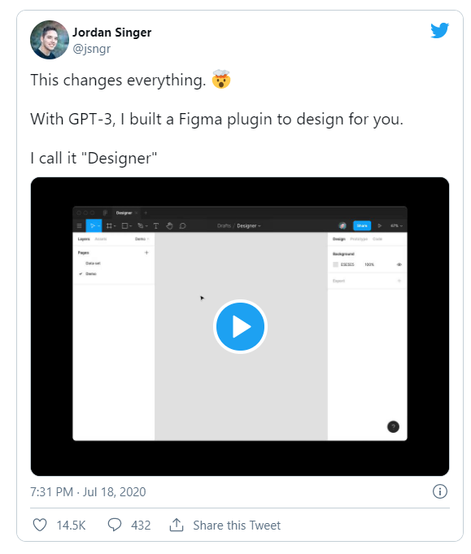
Spreadsheets на стероидах
Text to CSS
Simple English to SQL
Text to Figma
Еще больше проектов вы можете посмотреть по хэштегу #gpt3 в твиттере, на сайте https://gpt3examples.com/, и в посте на Reddit

Slide 7
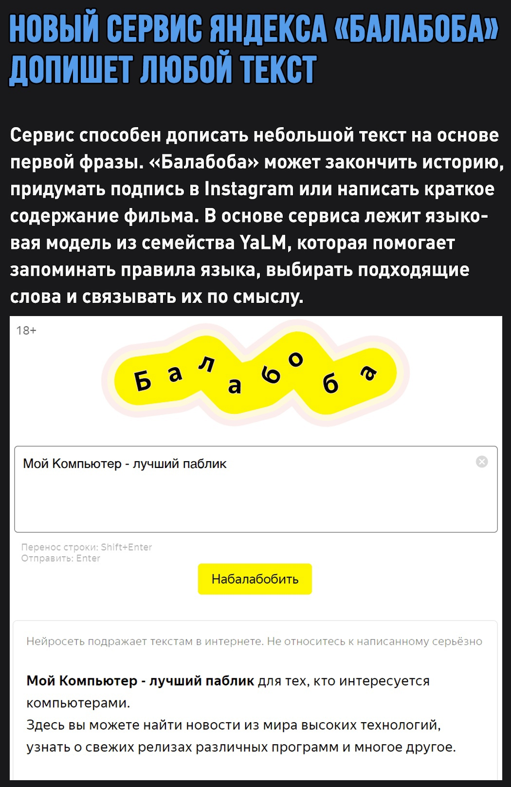
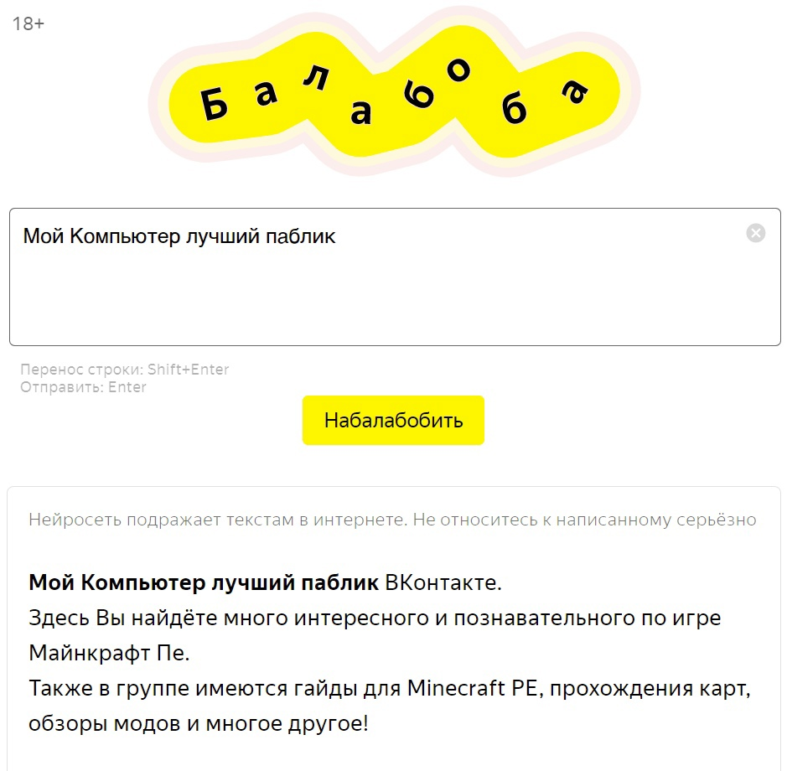
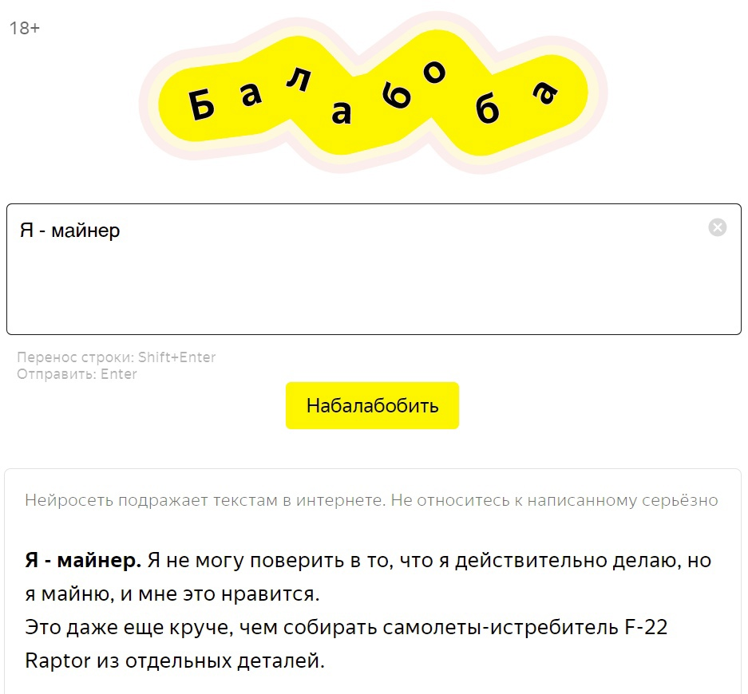
Сервис «Балабоба» от Яндекса с использованием руссифицированного GPT-3 от СБЕРА
https://yandex.ru/lab/yalm

Slide 8
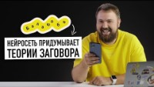

Тестирование и обзор «Балабоба» от Яндекса с использованием руссифицированного GPT-3 от СБЕРА
Известный в широких кругах техноблогер
Wylsacom выпустил видео с обзором и
демонстрацией работы и возможностями
новой системы

Slide 9
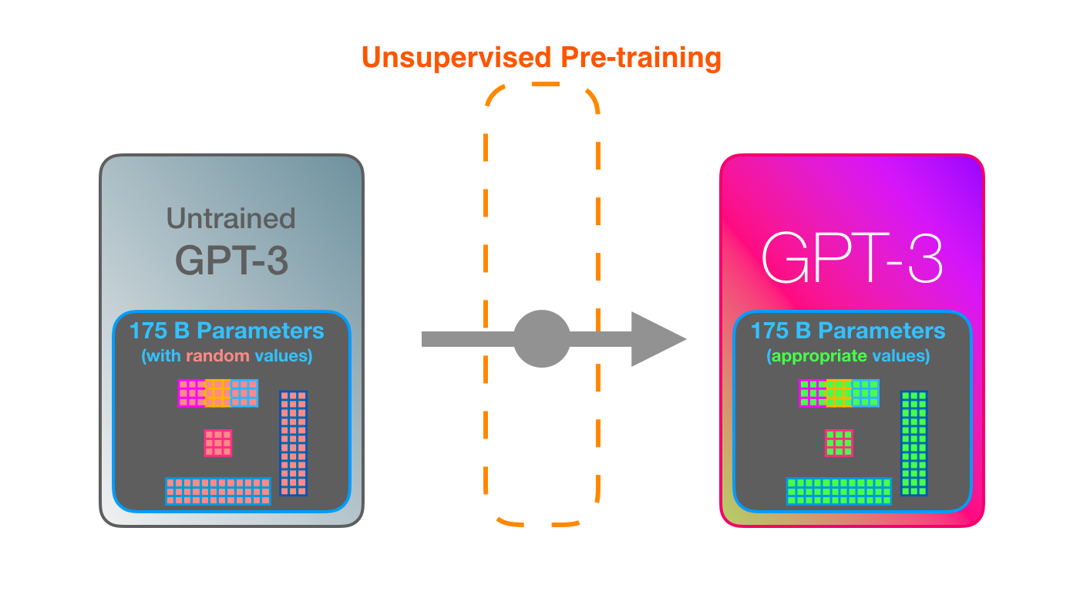
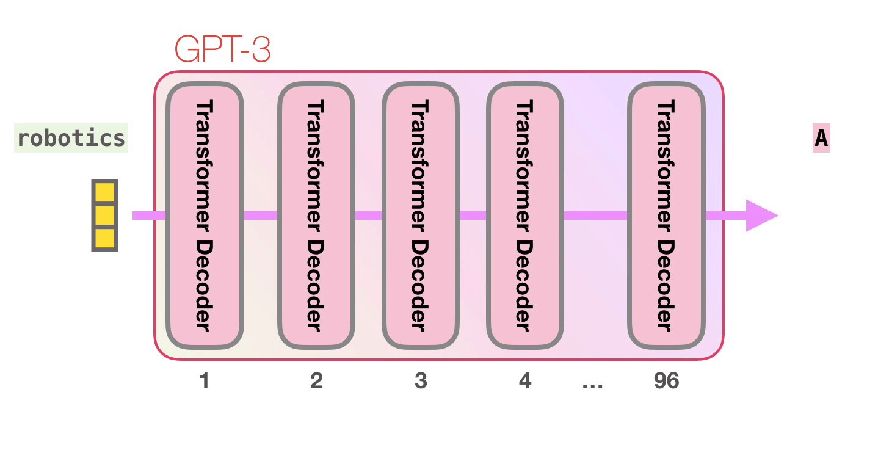

Slide 10
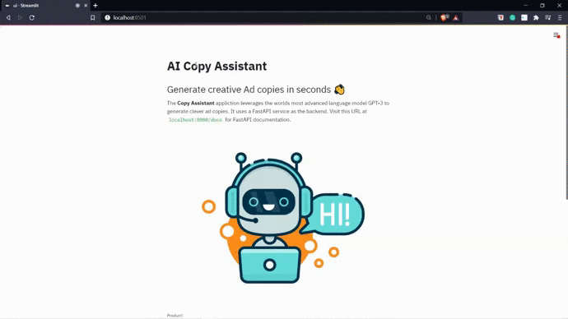
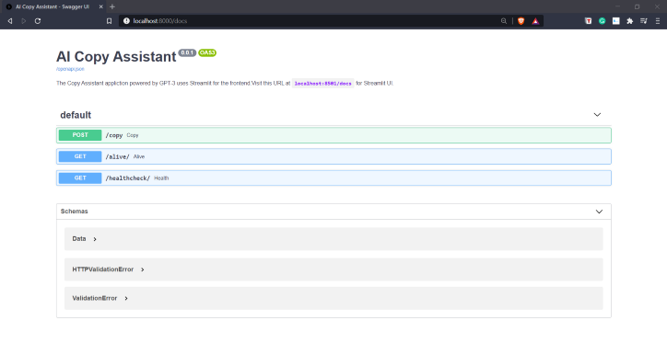
AI Copy Assistant
Теперь я шаг за шагом проведу вас через приложение AI Copy Assistant:
При создании любого приложения GPT-3 в первую очередь следует учитывать дизайн и содержание обучающей подсказки. Быстрый дизайн - самый важный процесс при подготовке модели GPT-3 к положительному и контекстуальному отклику.
Как правило, при разработке обучающей подсказки необходимо стремиться к нулевому отклику от модели, если это невозможно, приведите несколько примеров, а не предоставьте ей весь корпус. Стандартный поток для разработки подсказок для обучения должен выглядеть так: Zero Shot → Few Shots → Corpus based Priming.

Slide 11
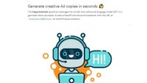
AI Copy Assistant видео обзор
Для разработки приглашения на обучение для приложения помощника по копированию я стратегически использовал следующие точки данных в качестве компонентов приглашения на обучение:
Продукт: несколько слов, чтобы рассказать помощнику по копированию о продукте или просто указать продукт, для которого нам нужно создать копию объявления.
Аудитория: минималистичная релевантная информация о целевой группе или аудитории для конкретного продукта, она поможет GPT-3 придумать правильный контекстный ответ.
Акции: этот компонент предоставляет пользователям возможность включать рекламные предложения (если таковые имеются) для соответствующих продуктов или просто указывать «Нет», если рекламных предложений нет. Это поможет модели генерировать точно ориентированные рекламные копии.
Заголовок / заголовок: включает броский заголовок / заголовок, состоящий из нескольких слов, которые будут служить для аудитории приманкой к продукту.
Копия / описание объявления: включает одно- или двухстрочное описание продукта, которое учитывает все вышеперечисленные данные для создания креативной и эффективной рекламной копии.

Slide 12
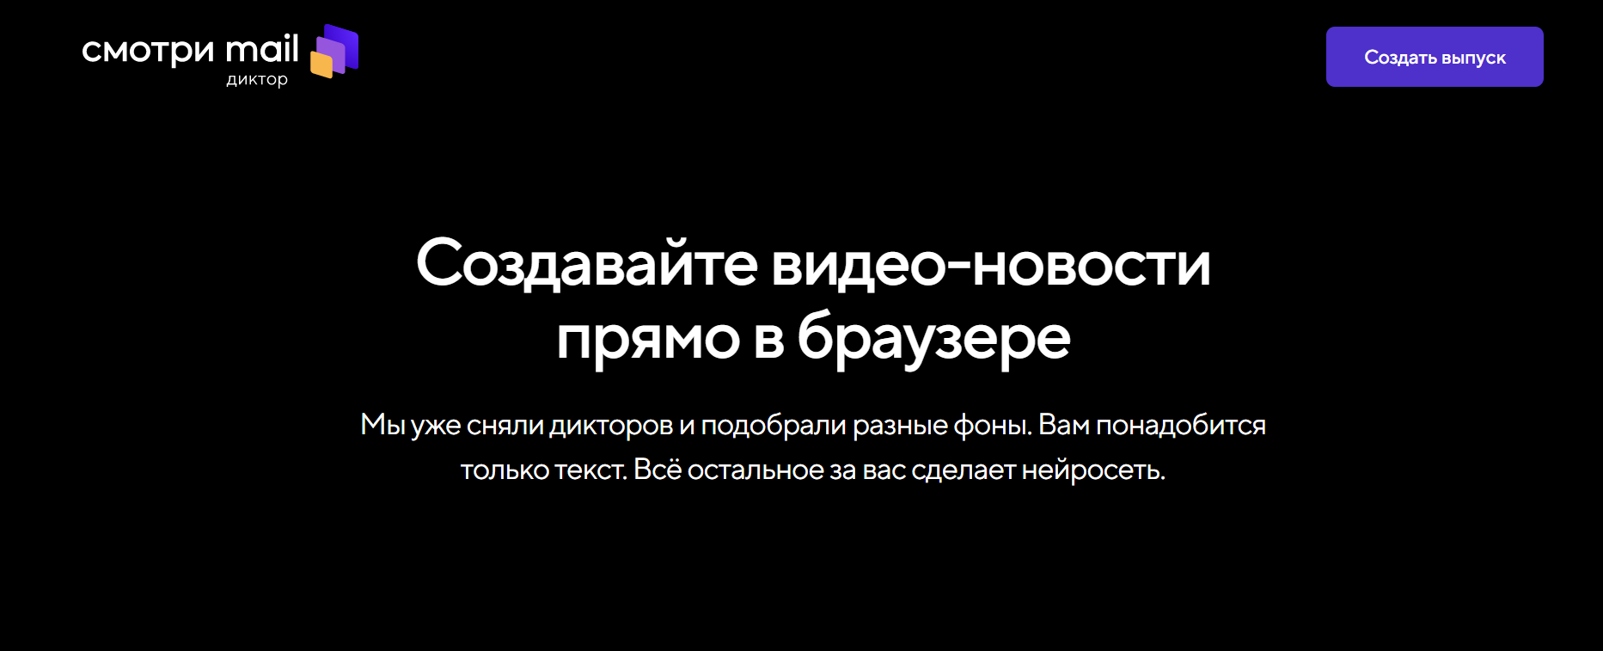
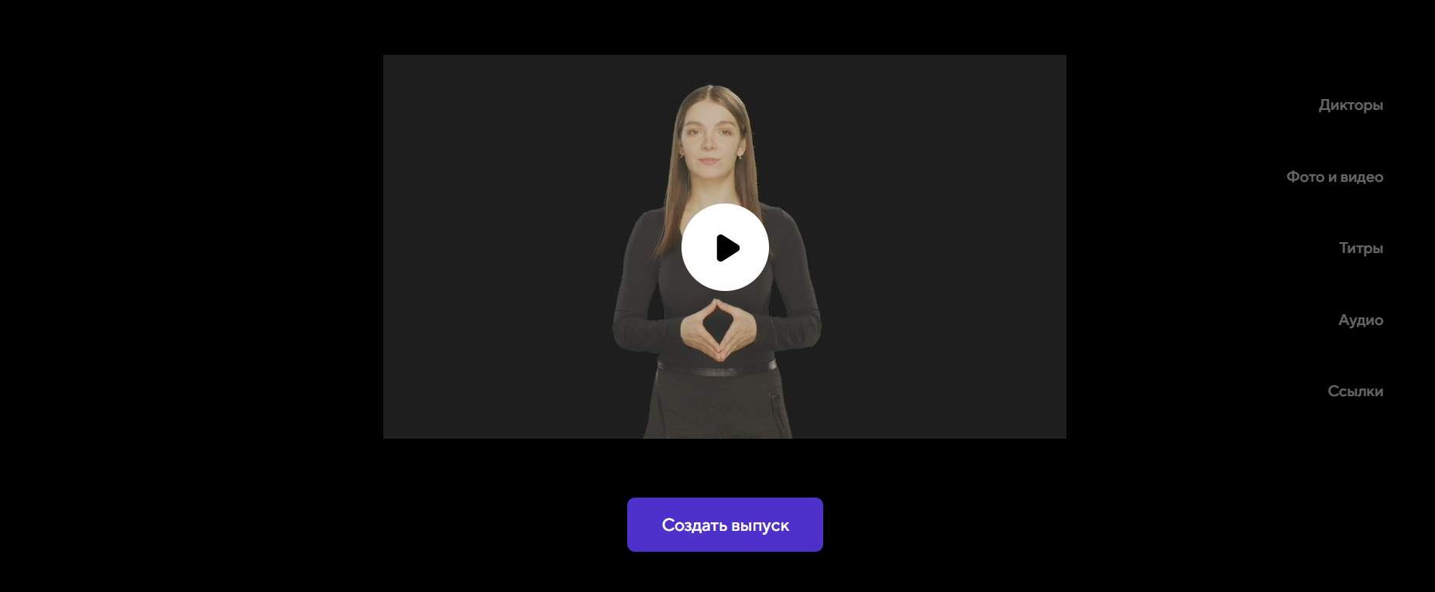
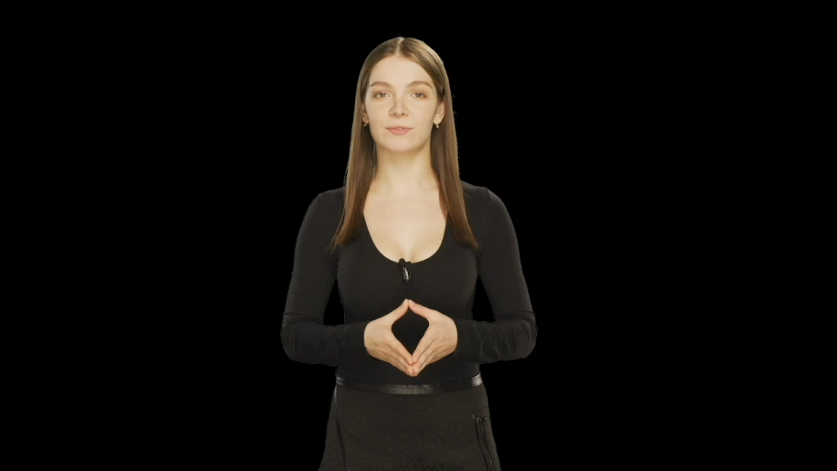
Диктор от Мейл. ру

Slide 13
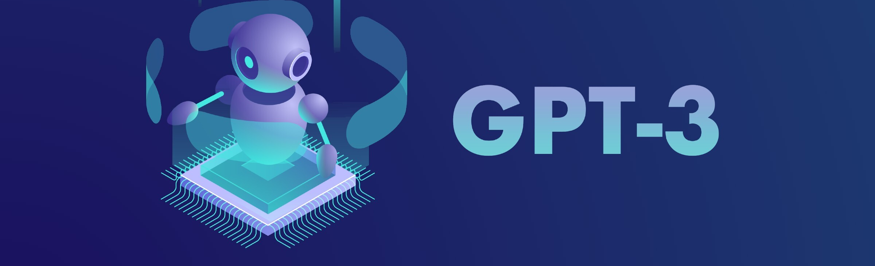
Перспективы
Применений для GPT-3 реально очень много. Возможно, у кого-то сразу появилось желание сделать своей проект. Однако, невооруженным взглядом можно увидеть несколько проблем. Одна из них вытекает из того, что порог входа для создания проекта на основе GPT-3 очень низкий. Это значит, что скорее всего, конкурентное преимущество будет выигрываться не технологией, а бюджетами. Также, с ростом количества клиентов будут и возрастать расходы, т.к. каждый API call стоит денег, а чем больше клиентов и чем чаще они используют ваш продукт, тем больше придется платить за GPT-3, а она вам не принадлежит. Поэтому затраты могут расти быстрее выручки. Но все же интересно, сможет ли кто-то построить большой бизнес, взяв за главную технологию — модель GPT-3? Появиться ли новый единирог?

Slide 14
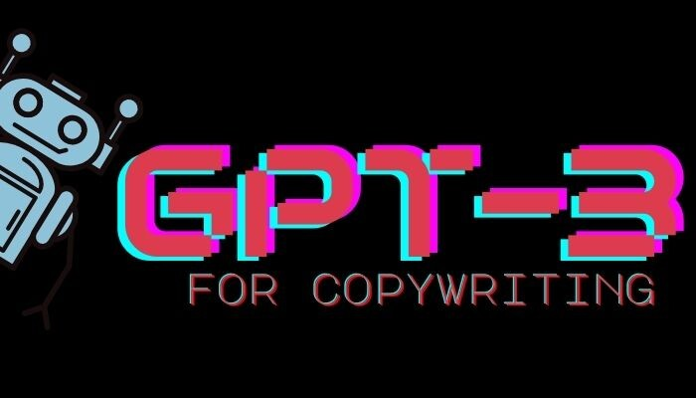
Где это может работать:
1. Отвечать на вопросы или находить результаты из открытых данных. Юридические исследования могут быть областью, где они окажут большое влияние.
2. Генерация текста в ситуациях, когда у вас есть человек в цикле. Подумайте, автозаполнение Google, но еще более изощренный. Оно имеет потенциальное использование в составлении контракта, но вы должны убедиться, что он был обучен на правильных данных.
Где требуется больше работы:
1. Конфиденциальность - Такие модели принципиально не сохраняют конфиденциальность, когда речь идет об обучающих данных. Они явно предназначены для воспроизведения данных, которые они видят. Это огромная проблема во многих областях (и для нас).
2. Вычислить стоимость - Эта модель имеет значительные вычислительные затраты, даже если она работает в режиме прогнозирования. Для сравнения мы проделали некоторую работу, сравнивая намного намного меньше модель глубокого обучения по времени обучения. Обучение модели глубокого обучения было примерно в 2800 раз медленнее, а затраты на вычислительное оборудование в 10,000 100 раз превышали затраты на нашу базовую технологию. Просто для прогнозирования глубинная модель в нашем исследовании была, вероятно, в 3 раз медленнее. Это может стать реальной проблемой для практического развертывания этой технологии, а GPTXNUMX будет еще хуже из-за своего размера. Будет интересно посмотреть, сколько OpenAI в конечном итоге взимает за доступ к их API.
3. Смещение - не такая уж большая проблема для нас, но определенно проблема для некоторых вариантов использования, особенно там, где в цикле нет человека.
4. Это, вероятно, на самом деле не делать сложные рассужденияи может потерпеть неудачу в редких или уникальных случаях.
В целом, это очень важная часть работы, но она не изменится. большинство промышленности в одночасье. Есть определенно несколько задач, которые могут оказать большее влияние в ближайшей перспективе.
Вывод

Slide 15
Список использованной литературы
1)https://medium.com/letavc/%D0%BF%D1%80%D0%BE%D0%B4%D1%83%D0%BA%D1%82%D1%8B-%D0%B8-%D1%81%D1%82%D0%B0%D1%80%D1%82%D0%B0%D0%BF%D1%8B-%D0%BD%D0%B0-%D0%B1%D0%B0%D0%B7%D0%B5-gpt-3-2c61d8e43d36
2) https://ru.wikipedia.org/wiki/GPT-3
3) https://www.artificiallawyer.com/2020/07/30/kira-on-gpt-3s-pros-cons-privacy-is-an-issue/
4) https://vk.com/wall-72378974_7087307
5) https://yandex.ru/lab/yalm
6) https://ichi.pro/ru/ai-copy-assistant-na-baze-gpt-3-234958159357409
7) https://www.youtube.com/watch?v=GT1cFdif7MQ
8) https://ichi.pro/ru/ai-copy-assistant-na-baze-gpt-3-234958159357409

Slide 16

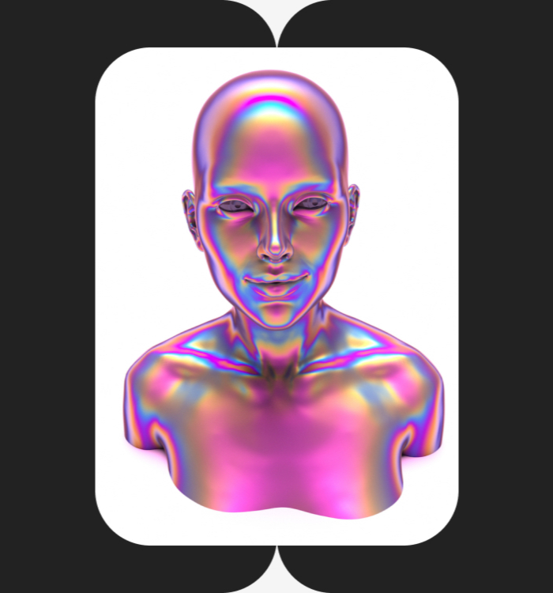
Спасибо за внимание!

